Slide 1
SIPAT
SEMANA
INTERNA DE
PREVENÇÃO DE
ACIDENTE DO
TRABALHO

Slide 2
A IMPORTÂNCIA DOS EPI’S
Equipamento de Proteção Individual

Slide 3

Considera-se EPI todo dispositivo OU PRODUTO, de uso individual utilizado pelo trabalhador, destinado à proteção de riscos capazes de ameaçar a segurança e a saúde no trabalho.
Ex: Capacete, óculos de segurança, botas de segurança.

Slide 4
LEGISLAÇÂO
O equipamento de proteção individual, só poderá ser utilizado com a indicação do Certificado de Aprovação – CA, expedido pelo órgão nacional competente em matéria de segurança e saúde no trabalho do Ministério do Trabalho e Emprego.

Slide 5
A empresa é obrigada a fornecer aos empregados , de forma gratuita , EPI adequado ao risco , em perfeito estado de conservação e funcionamento , nas seguintes circunstâncias:

Slide 6
a) Sempre que medidas de ordem geral não ofereçam completa proteção contra os riscos de acidentes do trabalho ou de doenças profissionais e do trabalho;
b) Enquanto as medidas de proteção coletiva estiverem sendo implantadas;
c) Para atender situações de emergência.

Slide 7
OBRIGAÇÕES DO EMPREGADOR
Cabe ao empregador:
Adquirir o EPI adequado ao risco da atividade;
Exigir seu uso ;
Fornecer somente o EPI aprovado pelo órgão nacional competente;
Orientar e treinar o trabalhador quanto a seu uso , guarda e conservação;
Substituir imediatamente quando danificado ou extraviado.

Slide 8
OBRIGAÇÕES DO EMPREGADO
Cabe ao Empregado quanto ao EPI:
Usar, utilizando-o apenas para finalidade a que se destina;
Responsabilizar-se pela guarda e conservação;
Comunicar ao empregador qualquer alteração que o torne impróprio para uso;
Cumprir as determinações do empregador sobre seu uso adequado.

Slide 9
Todo EPI deverá apresentar em caracteres indeléveis e bem visíveis, o nome comercial da empresa fabricante, o lote de fabricação e o número do CA, ou, no caso de EPI importado, o nome do importador, o lote de fabricação e o número do CA.

Slide 10

Características dos EPI’s
“Para cada tipo de atividade existe um risco correspondente.”

Slide 11
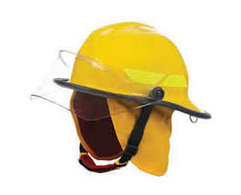
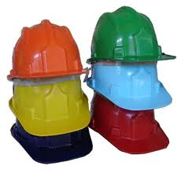
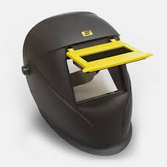
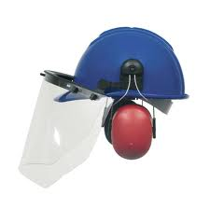
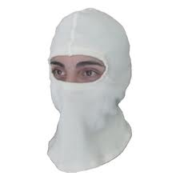
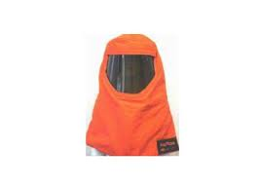
EPI PARA PROTEÇÃO DA CABEÇA

Slide 12
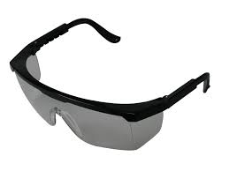
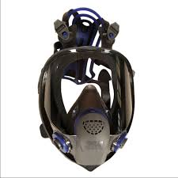
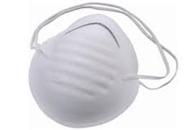
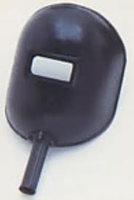
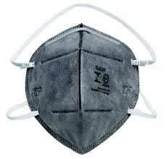
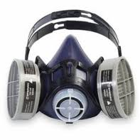
EPI PARA PROTEÇÃO DOS OLHOS E FACE

Slide 13
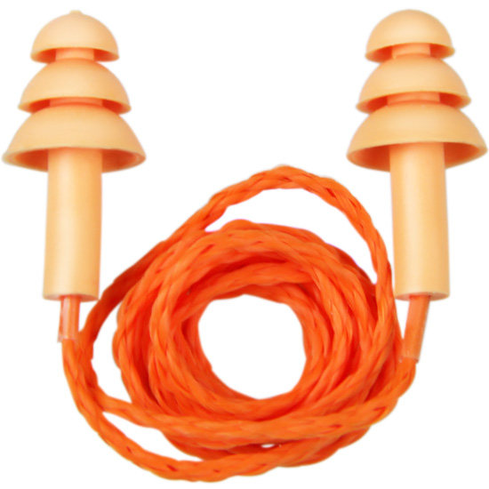
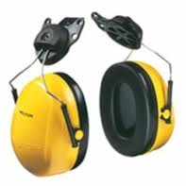
EPI PARA PROTEÇÃO AURICULAR
Protetor por inserção
Protetor tipo concha

Slide 14
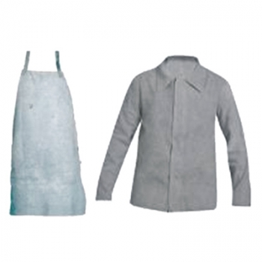
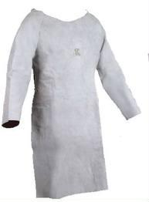
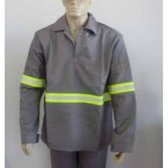
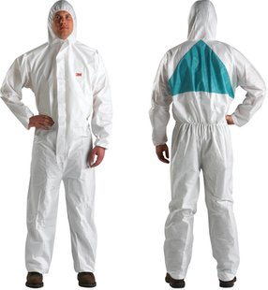
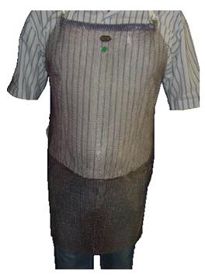
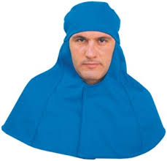
EPI PARA PROTEÇÃO PARA O TRONCO

Slide 15
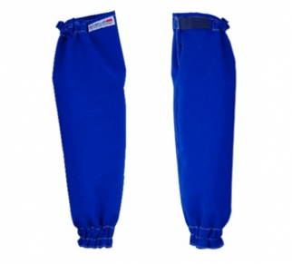
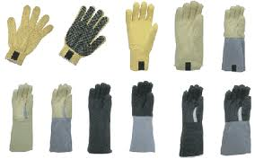
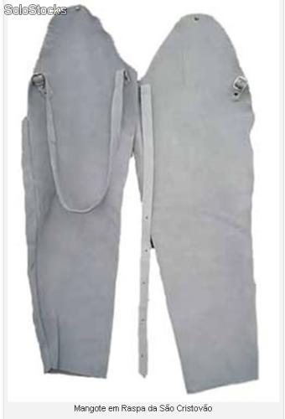

EPI PARA PROTEÇÃO PARA MEMBROS SUPERIORES

Slide 16
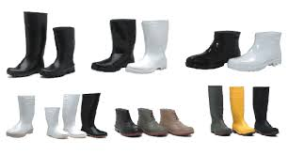
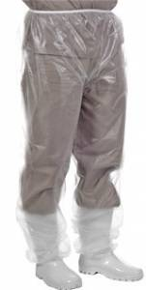

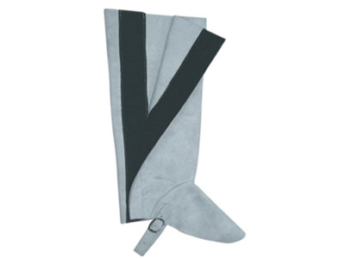
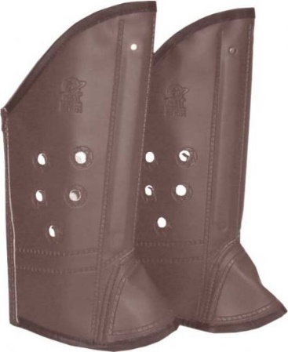
EPI PARA PROTEÇÃO PARA MEMBROS INFERIORES

Slide 17
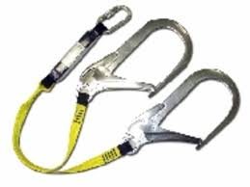
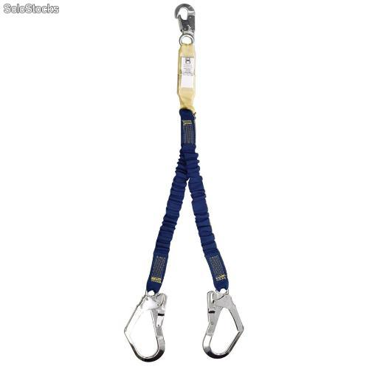
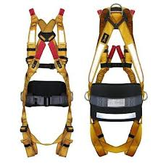
EPI PARA PROTEÇÃO CONTRA QUEDAS

Slide 18
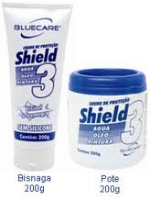

EPI PARA PROTEÇÃO DA PELE

Slide 19
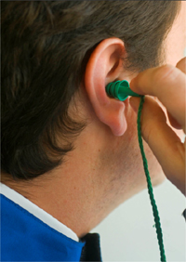
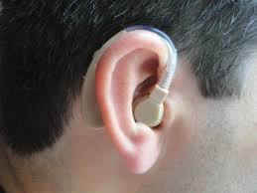
Quem se preocupa
com proteção
Quem não se
preocupa
usa o protetor auricular
usa esse outro

Slide 20
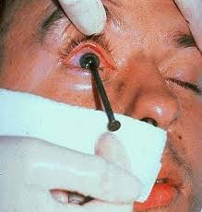
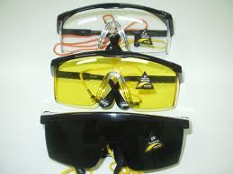
A ESCOLHA SEMPRE SERÁ SUA

Slide 21
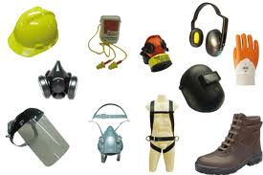
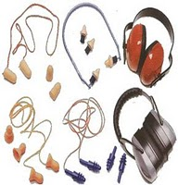
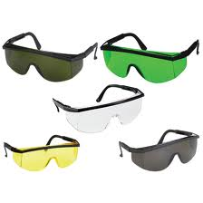
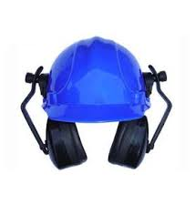
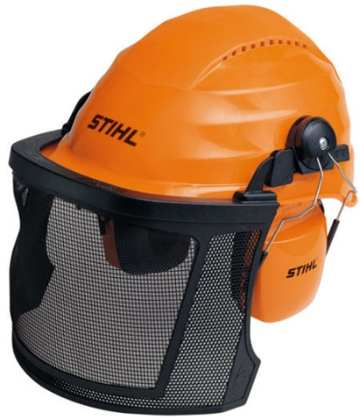
“ENTRE TANTOS A ESCOLHA PERFEITA”

Slide 22

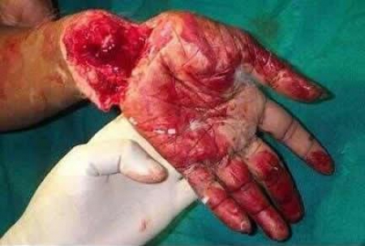
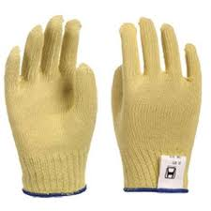
-Porque não usou as luvas?
-Na hora deu preguiça ,dotô!!!
Que pena!!!

Slide 23
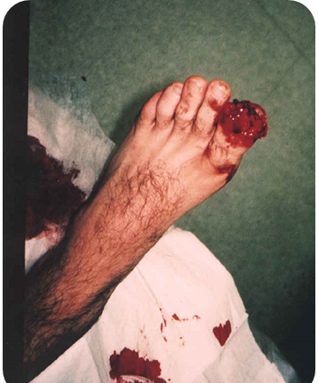
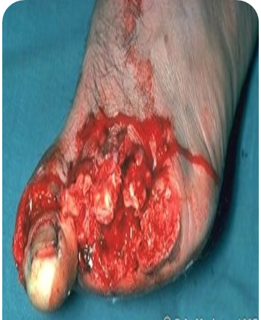
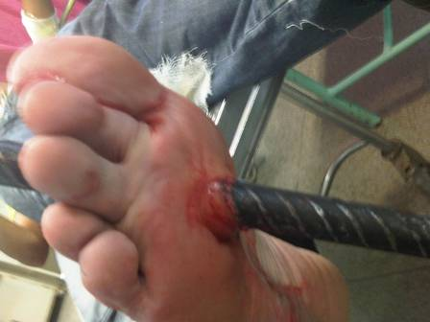
Todo calcado de segurança utilizado no interior das empresas tem como objetivo proteger os pés dos funcionários quanto a ocorrência de impactos, perfuração e preensamento.

Slide 24
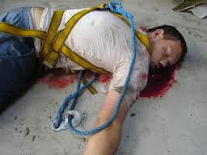
CONSEQUÊNCIA DO USO INADEQUADO DO EPI
“Só usar os EPI’s não é suficiente, é necessário ter instrução e seguir as normas do uso adequado”
E você sabe usar o seu EPI?

Slide 25

Dicas de Segurança
Use os EPI’s pois eles o protegem contra acidentes, doenças e podem “salvar sua vida".
Incorpore a segurança no seu dia-dia;
Preserve sua vida e a dos outros ao seu redor.

